Slide 1
INFORME PLAN DE COMERCIALIZACIÓN SMARTHOME
Presentado por: Brayan Smith García
Hemanuel Valencia
Andrés Rodrigo López

Slide 2
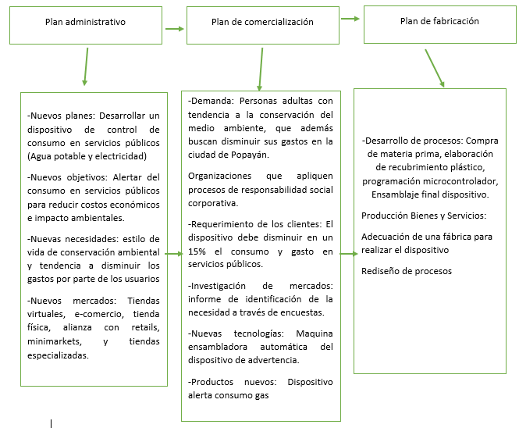
Plan Financiero

Slide 3
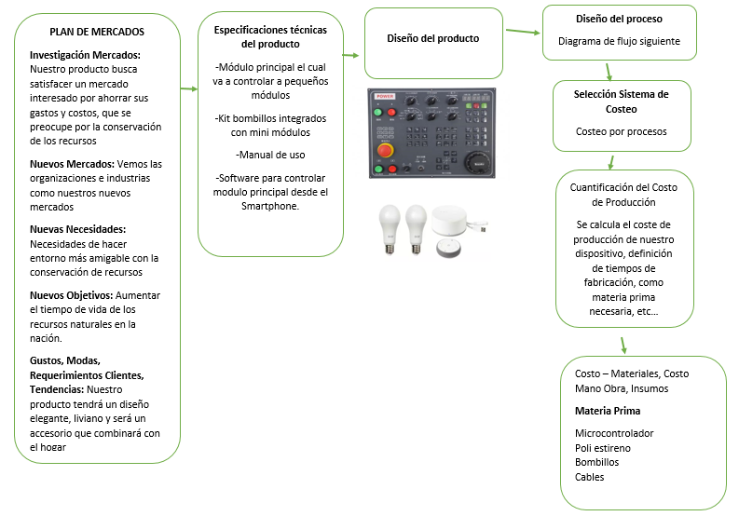
DIAGRAMA DE FLUJO

Slide 4
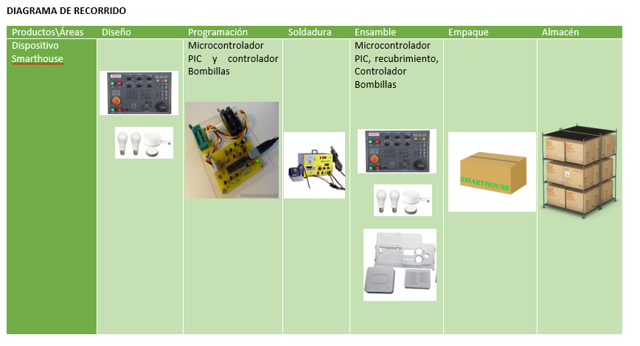

Slide 5
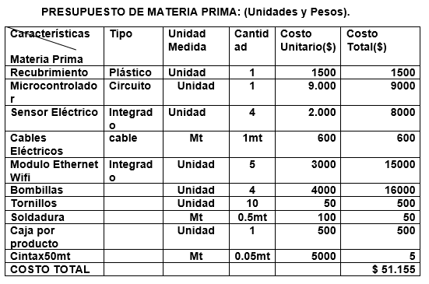

Slide 6
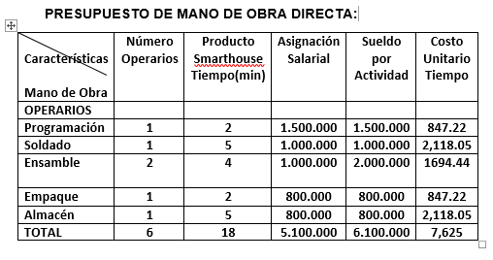

Slide 7
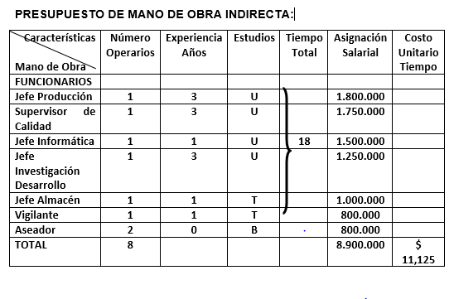

Slide 8
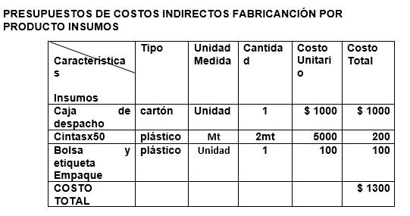

Slide 9
COSTOS FABRICACIÓN DEL PRODUCTO
.- Costo de Materia Prima = $ 51.155
.- Costo de Mano Obra Directa = $7,625
.- Costo de Mano de Obra Indirecta de Fabricación = $ 11.125
.- Costos Indirectos Fabricación – Insumos = $ 1300
TOTAL, COSTOS DE FABRICACIÓN DEL PRODUCTO= $71.205

Slide 10
Presupuesto de Costos Indirectos
GASTOS ADMINISTRATIVOS
GASTOS GENERALES

Slide 11
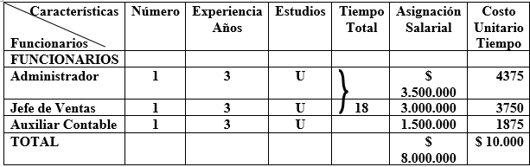
TOTAL COSTOS INDIRECTO ADMINISTRACIÓN=$ 10.000
TOTAL COSTOS GENERALES: $71.205X1%= $712.05
TOTAL COSTOS TOTALES : 10,712 $

Slide 12

margen de contribución por producto será del 25%
$102,396.31 Precio Venta Unitario
Utilidad operacional= $20,479.26x 35% (Impuesto) = $7,167.74
Utilidad antes de reserva legal = $13,311.52
Utilidad después de reserva legal= $13,311.52 - ($13,312 x 10%) = $11,980.36

Slide 13
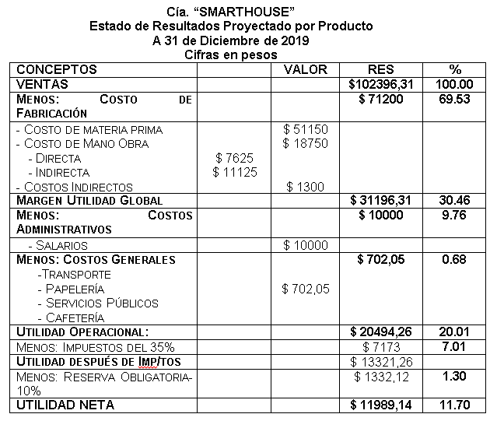
PLANEACIÓN FINANCIERA

Slide 14
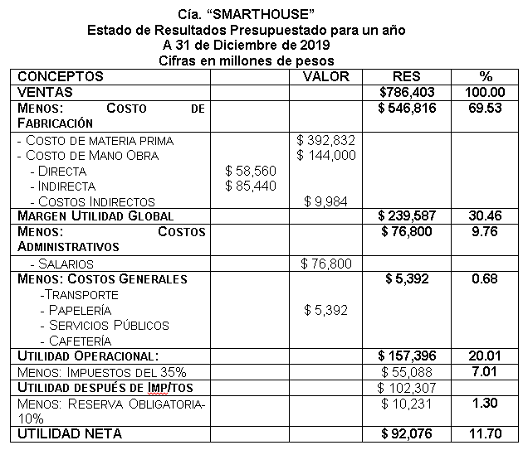

Slide 15
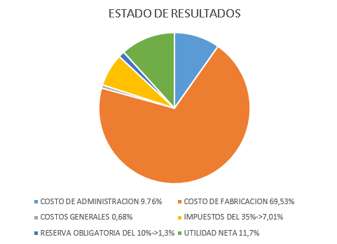

Slide 16
Costos Operacionales = 81902,05 pesos
Utilidad proyectada= 25%
Precio de Venta = 102396,31 pesos
Utilidad neta = 92,076 millones pesos ->11,7%
Cantidad total del producto al año = 7680

Slide 17
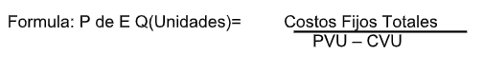
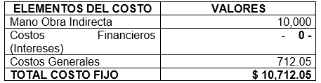
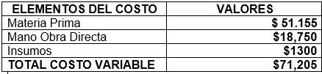
Punto de Equilibrio
COSTOS FIJOS TOTALES
COSTOS VARIABLES:
=$10,712.05/($102,396.31-$71,205)
=0.3434

Slide 18
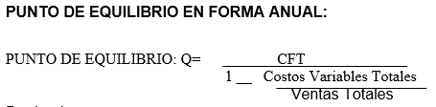

Punto de Equilibrio Anual
Costos Variables Totales/Ventas Totales= 546,854,400 / (102,396.31*7680) = 0,6953
333,011,303/102,396.31= 3153 Unidades

Slide 19
Gracias

